Slide 1



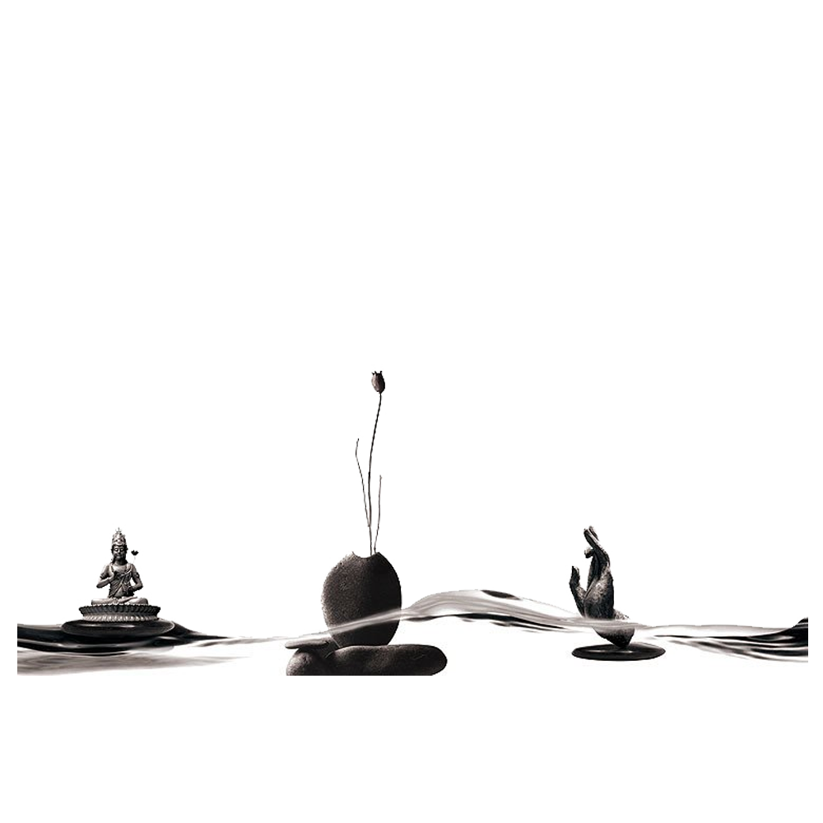
东亚朝贡体系下的日本与朝鲜
宣讲人：贾怀宇

Slide 2



目 录
近代以前日本的朝鲜观
中日博弈的历史考察
中日韩的关系的思考
质询

Slide 3
壹
近代以前日本的朝鲜观

Slide 4



日本对朝鲜观念的演变
在近代以前，日本对朝鲜“是什么”的看法经历了一个不断演变的过程，虽然保持着事实上平等的地位，但是日本始终保持着蔑视、敌视妄图征服朝鲜的观念。其间曾几次侵入朝鲜半岛，对朝鲜的认知和反应共同塑造了日本的朝鲜观。

Slide 5
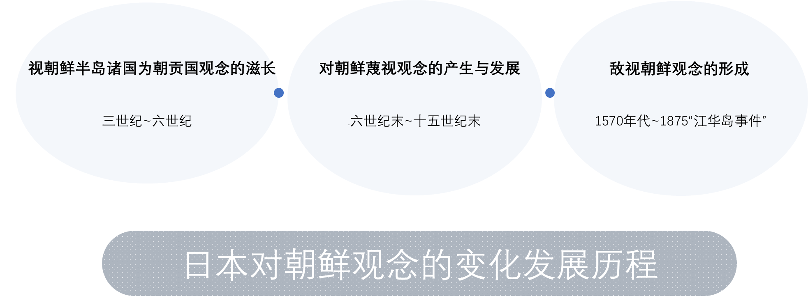

Slide 6
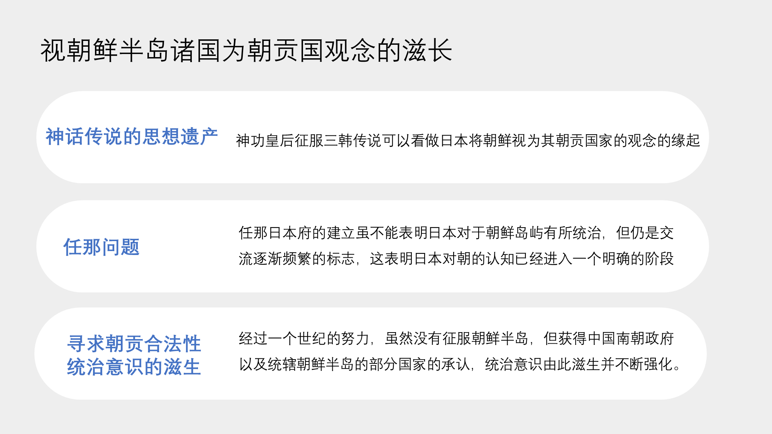



Slide 7
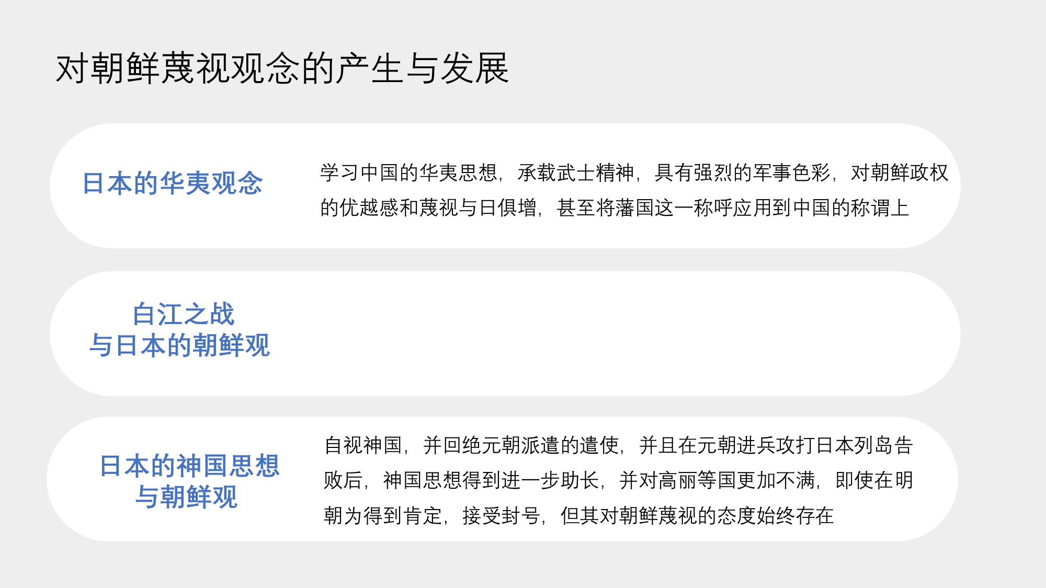
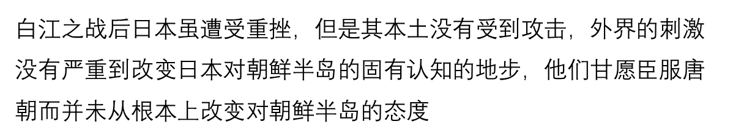

Slide 8
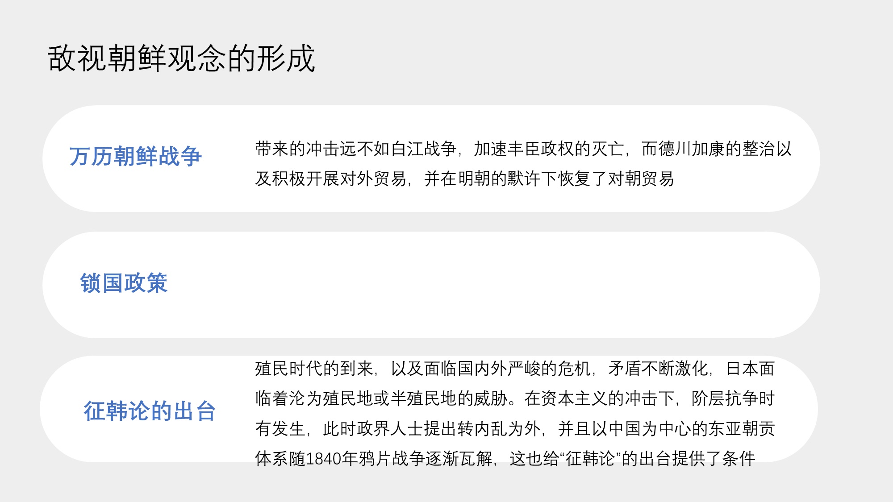
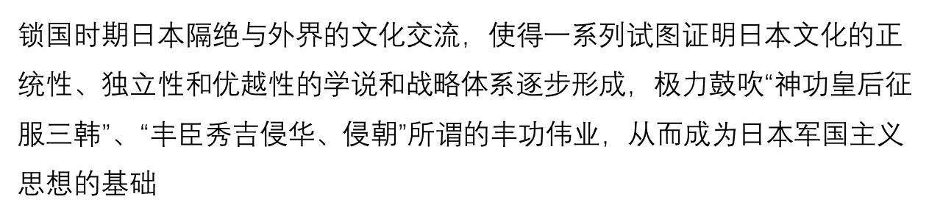

Slide 9

贰

Slide 10
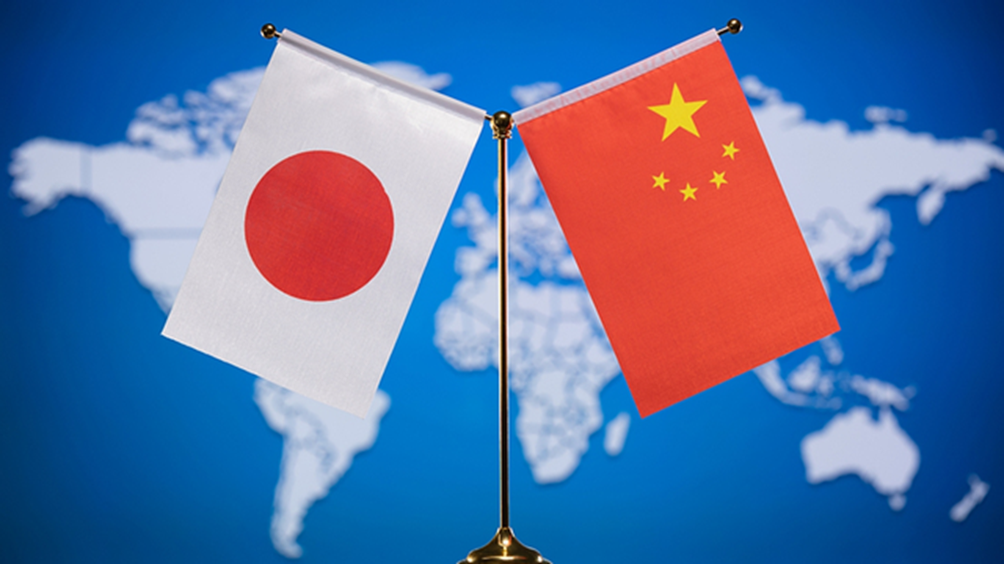
中日博弈
在人们长期以来习用的简洁精辟的用语中，有一个似乎为隔海相望的中日两国所专用的成语是“一衣带水”。“衣带”之长，象征着中日交往历史之悠久；“衣带”之窄，象征着中日地理位置之接近。
山川异域，风月同天，
寄诸佛子，共结来缘。

Slide 11
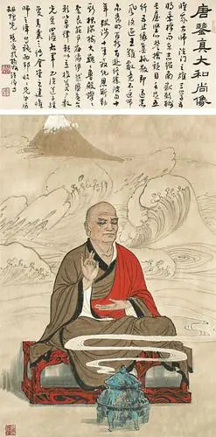
有缘
日本律宗开创者、中国唐朝的鉴真大师锐评
“日本是有缘之国”。“有缘”二字，意义非常；
它既指日本与佛法方面的缘分，
也是指中日在历史、文化和宗教上的缘分。

Slide 12
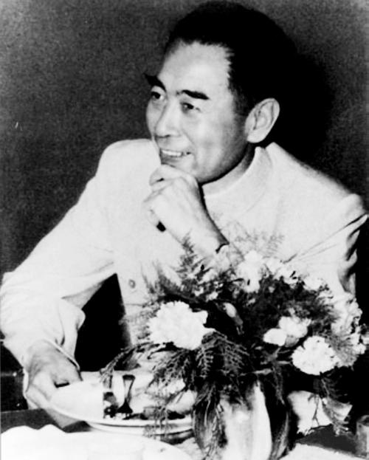
有缘
周恩来对来中的日本客人表明：
“从中日关系 的历史来看，我们两千年来是和平共处的。”“中日间几千年有过良好关系的历史，只是从甲午战 争后，日本军国主义欺负了中国，这只有 60 年。”

Slide 13
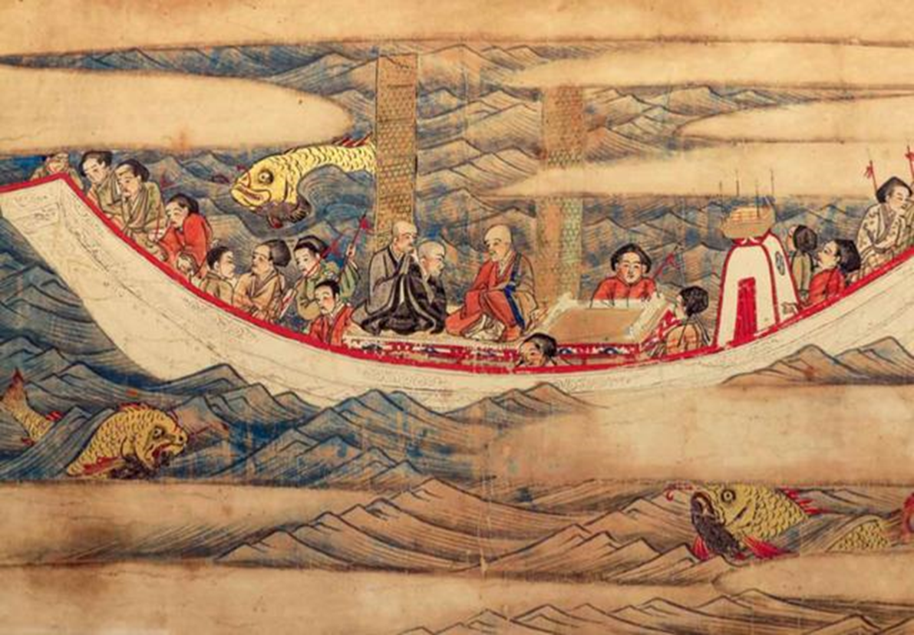
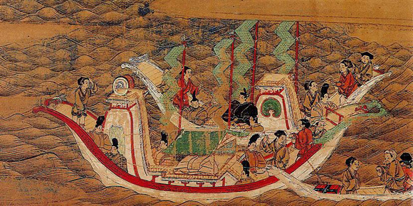
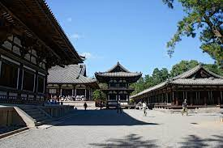
中日两千余年的友好交往时期
日本：谴唐使
中国：鉴真大师应日本学问僧的邀请，六次东渡，最后在双目失明的情况下于天宝十二年到达日本，不但将中国的佛教带去日本，还带去了中国的建筑、雕塑、医学等技艺，他的弟子中多数长于汉诗，也将中国的诗词文化带到了日本，至今对日本有深远的影响。

Slide 14
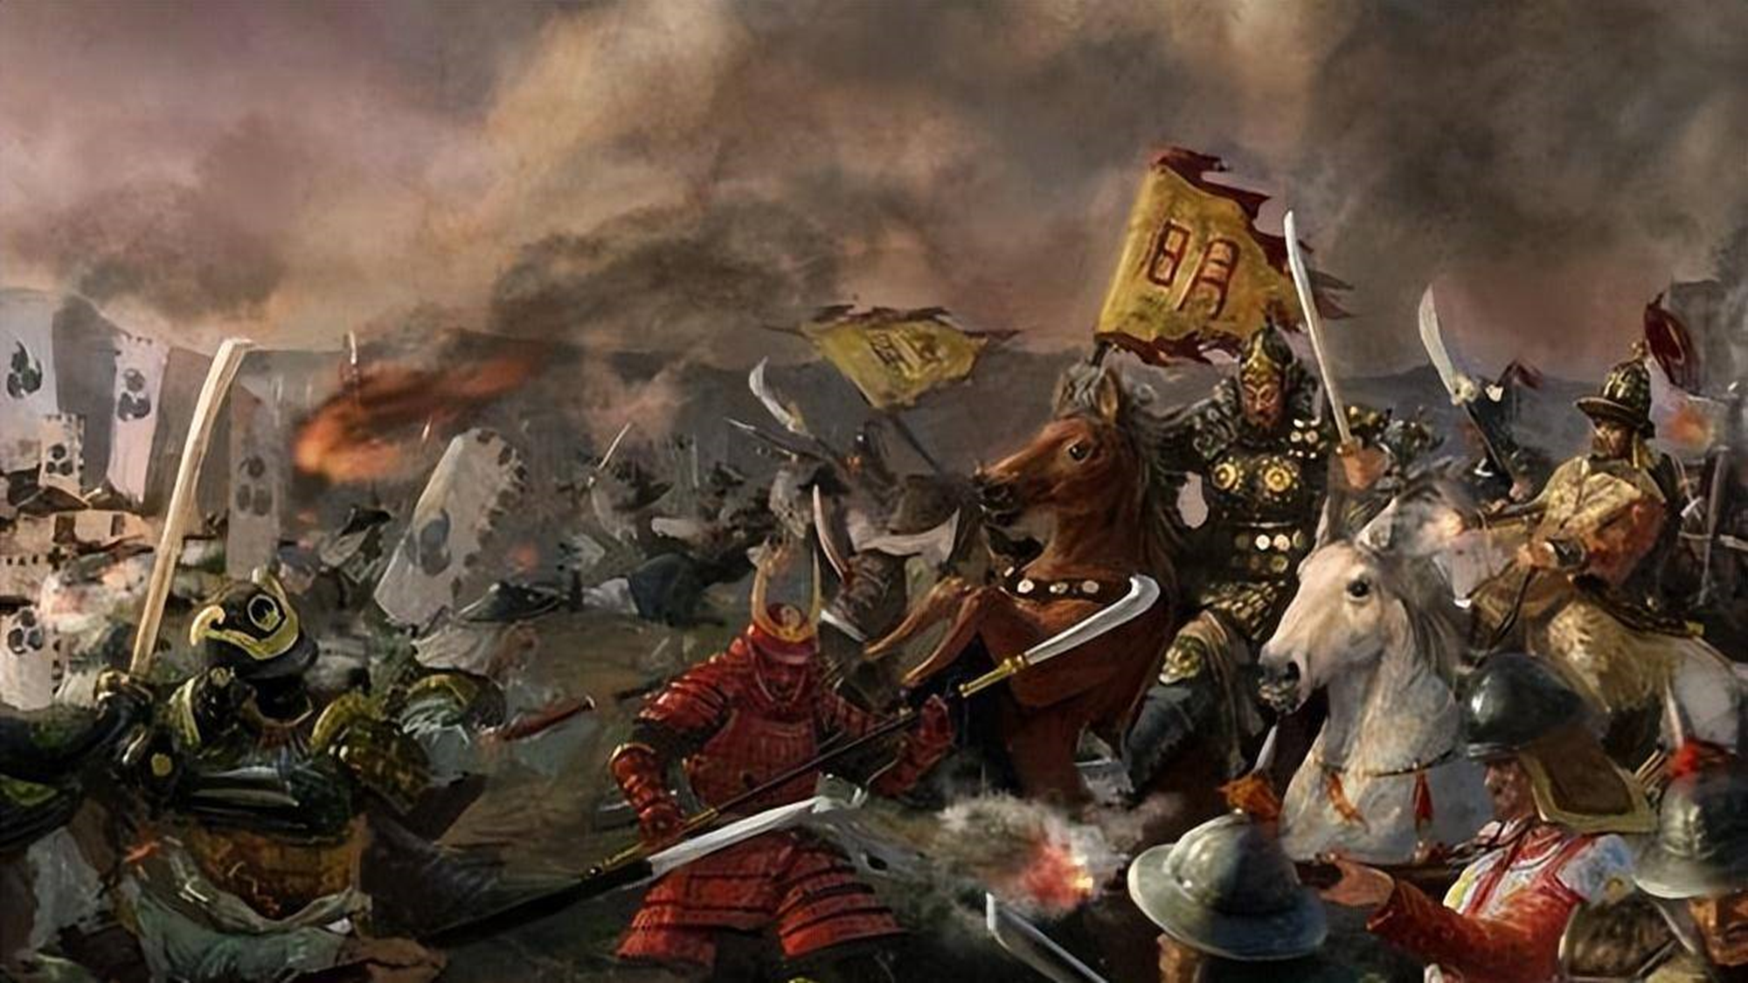
在历史上，中国不仅先进而且强大。作为一个狭窄、多灾、“对中国怀有独特的自立感的岛国”的日本，基于强烈的扩张生存空间的意识，抑制不住对邻近的朝鲜半岛和广阔的东亚大陆的觊觎之心，然而在“中强日弱”时代，日本只能是“心有余而力不足”，在唐朝和明朝，中日间发生过的两次军事较量均以日本的失败而告终。

Slide 15
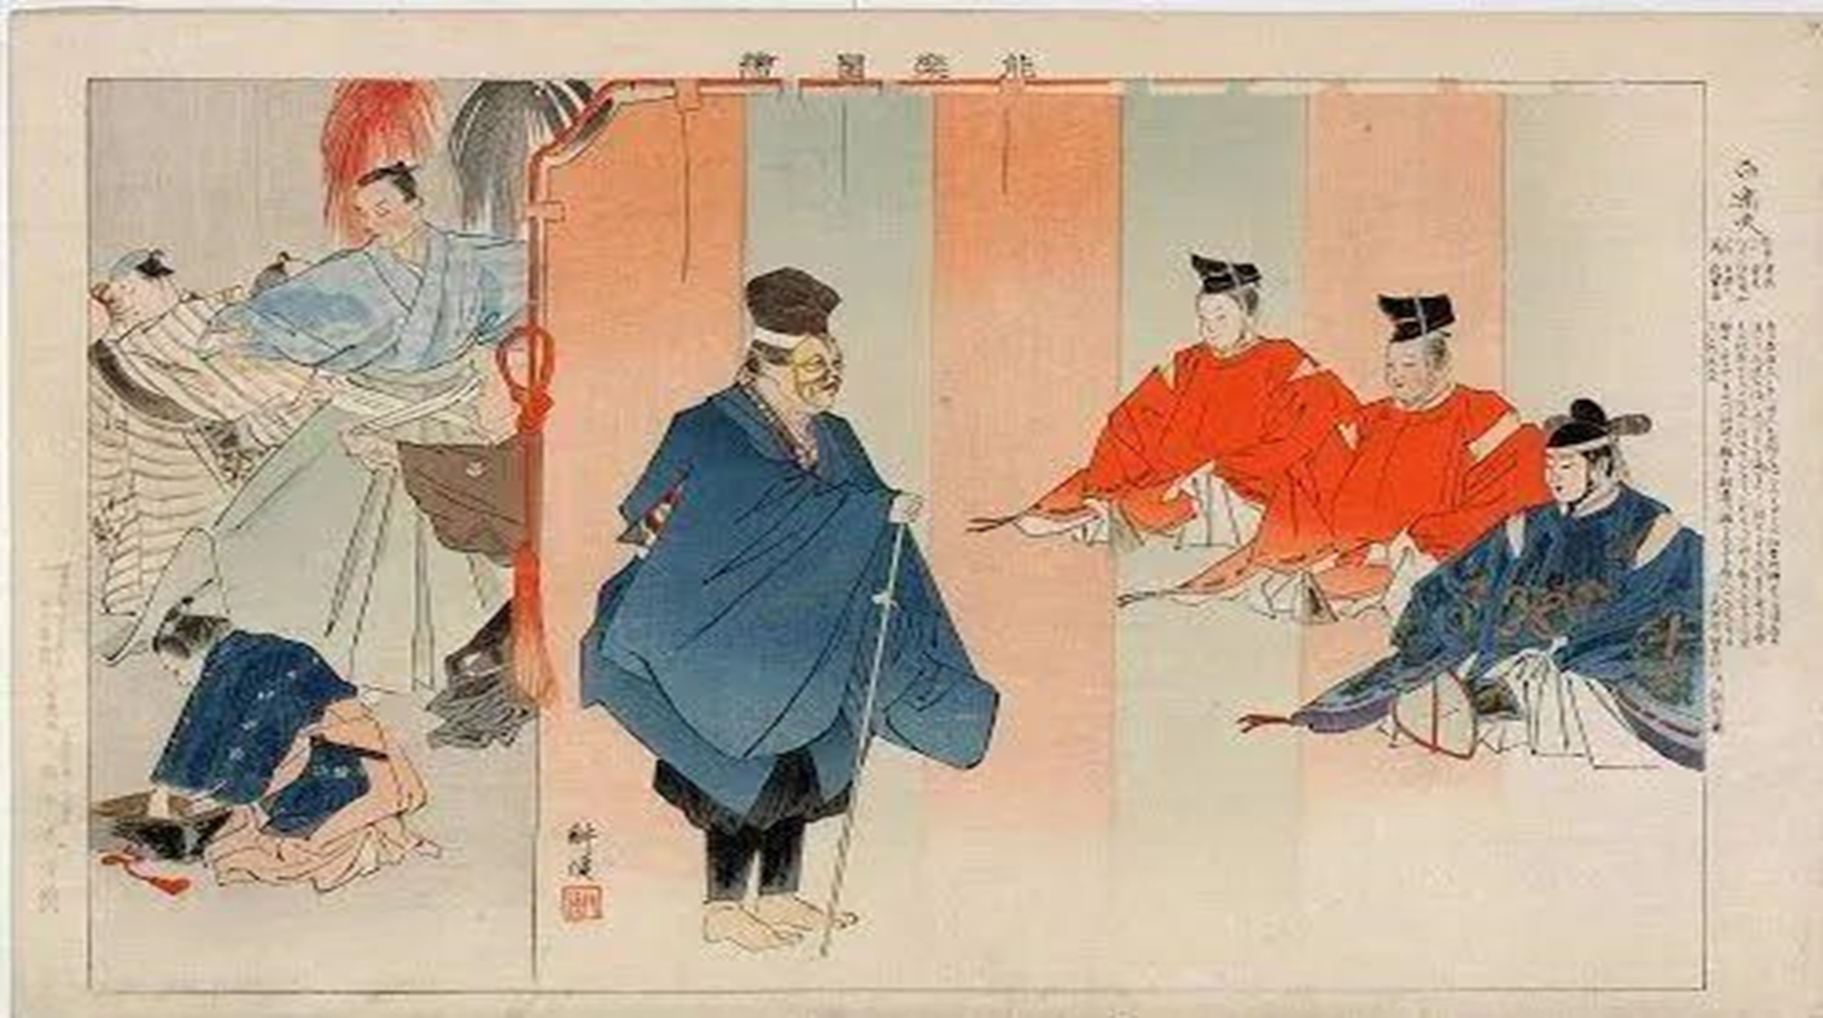
总之，在中日两千多年的和平交往时期，日本积极追随、吸收中华文明，是因为“中华”既先进又强大，足以让日本服气。

Slide 16
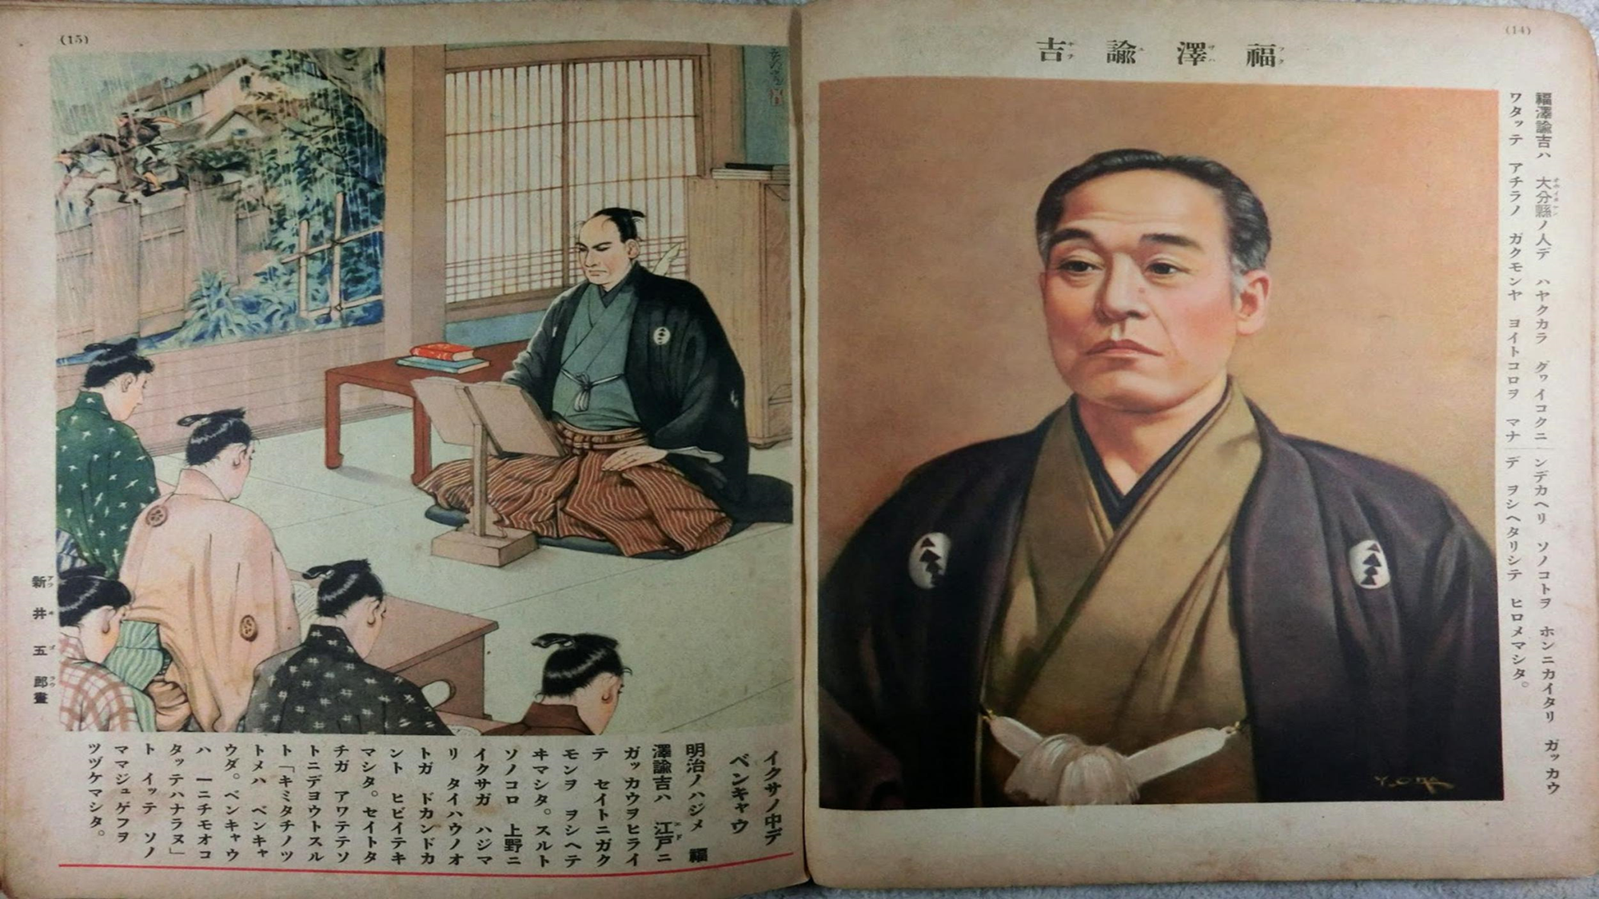
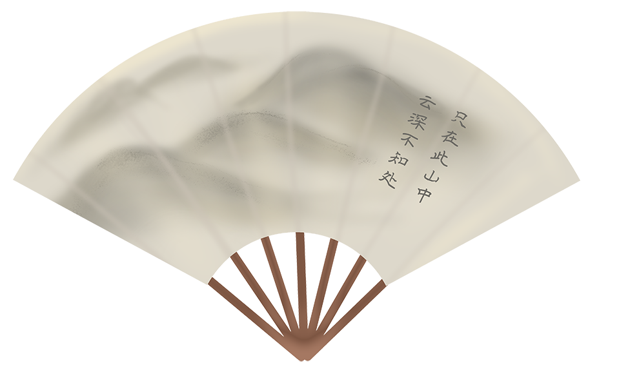
日强中弱
自 1600 年以来，随着欧洲的兴起、亚洲的衰落，世界进入了以“先进的欧洲，落后的亚洲”为特征的时代，欧洲取代亚洲成为世界体系的主角。特别是到了 19 世纪后半期，中国成为西方列强的牺牲品，其落后贫弱之貌在世界上展示无遗，日本对中国的尊敬和期待随之烟消云散。
日本近代著名的启蒙思想家福泽谕吉目睹了欧美国家现代资本主义文明的巨大发展，也反思包括中日在内的东方国家封建主义的相继没落，遂萌生了要使日本摆脱中国的影响，成为欧洲型民族国家的所谓“脱亚入欧”思想。
福泽谕吉发表著名的《脱亚论》一文主张日本“所奉行的主义，惟在脱亚二字。
后期也有对华入侵的计划

Slide 17

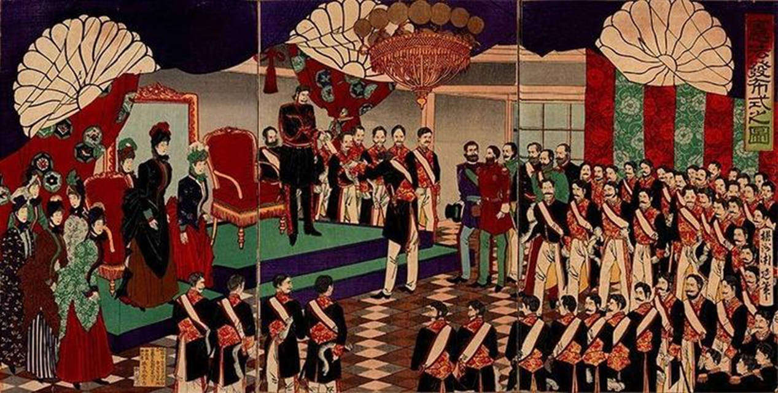
1868 年的明治维新为转折点。
与此同时，日本又效法西方列强的殖民主义政策，叠加上本国源于古代中世纪的武士、武家当政及武士道的军国主义传统精神，这使得 日本得以用“出色的消化力”，一方面学习西方的工业化现代化，一方面学习西方强权政治殖民主义，均达到了“青出于蓝而胜于蓝”的地步。
大河剧：直冲青天

Slide 18
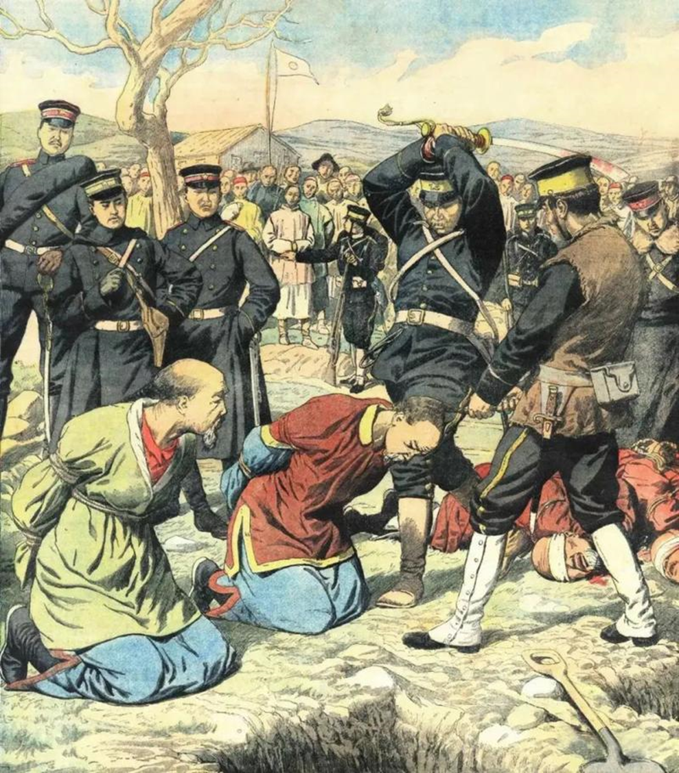

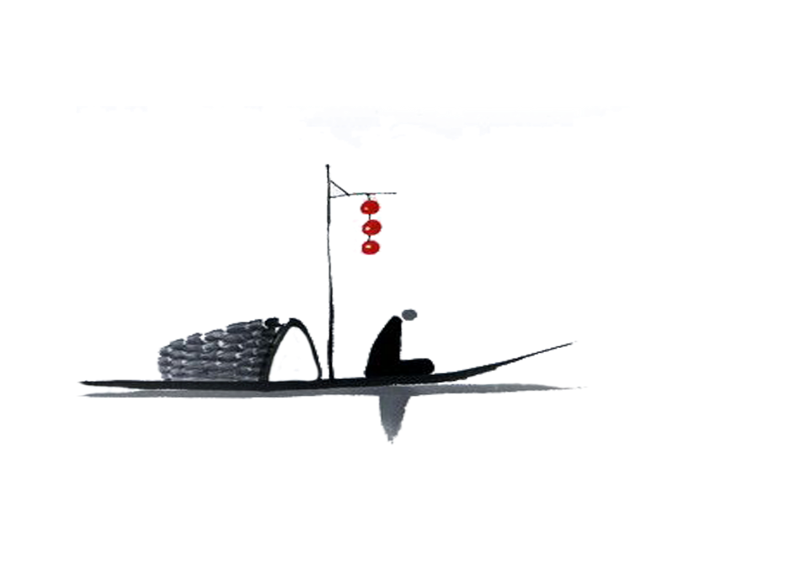
明治维新后，随着日本成为亚洲唯一走上工业化道路并取得成功的国家，发源于南北朝时期的“皇国史观”被日本统治阶级奉为全民族纲领，并通过自上而下灌输而成为日本人的历史观的 主流。
“皇国史观”的核心是把日本说成是“神的国家”，日本要以天皇为中心，对天皇是否忠诚成为判断一切是非的标准。二战时期，军国主义者将其发动的侵略战争说成是“圣战”、是“解放亚洲”的“正义之战”。
在日本人看来，亚洲就是一群落后、病态、固陋、贫穷的“恶邻”，因此才需要日本去“解放亚洲”，为了进行这场所谓“正义的战争”，可以不择手段，可以对亚洲人“杀人不眨眼”，这才有了日本军国主义侵略亚洲期间所犯下的罄竹难书的滔天罪行。

Slide 19
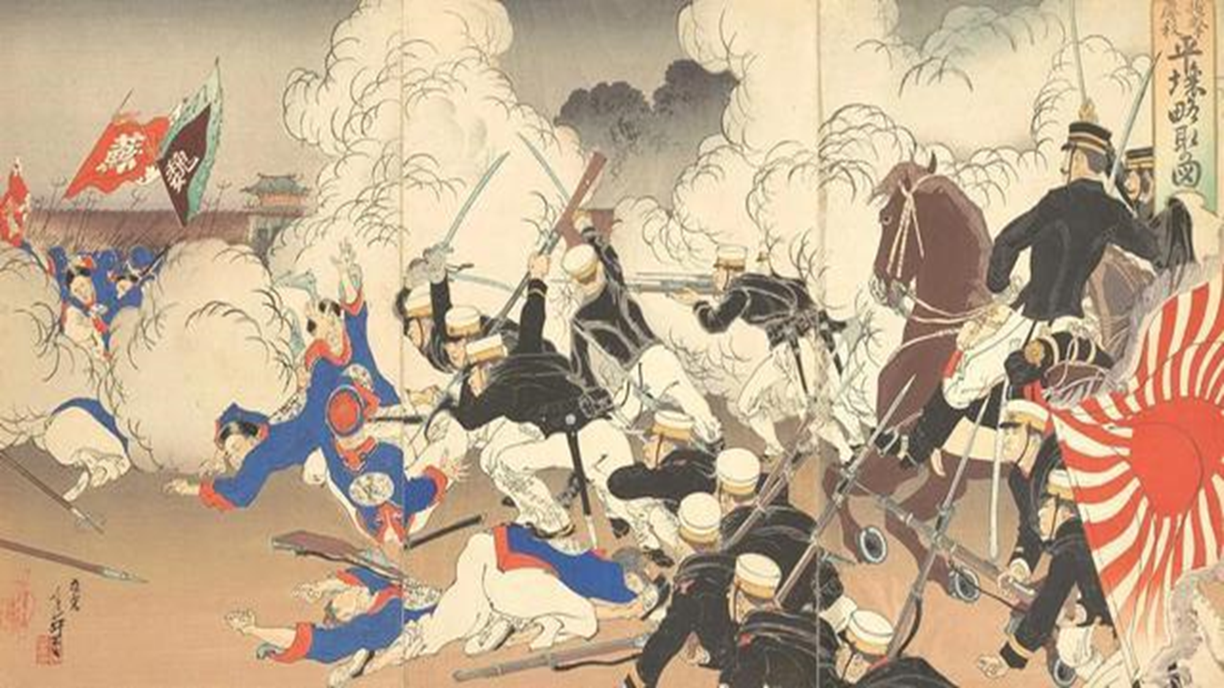
在 1894 年，日本发动甲午战争。
1905 年在中国的土地上打日俄战争。
1931 年，日本发动九一八事变。
1937 年 7 月 7 日，日本发动卢沟桥事变，开始了全面侵华战争。
这一系列的战争都是日本以反对西方列强、“解放亚洲”为名而对中国等亚洲国家发动的侵略战争。直至 1941 年 12 月，日本居然直接挑战美国，偷袭珍珠港，发动了太平洋战争。

Slide 20
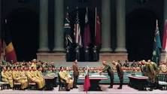
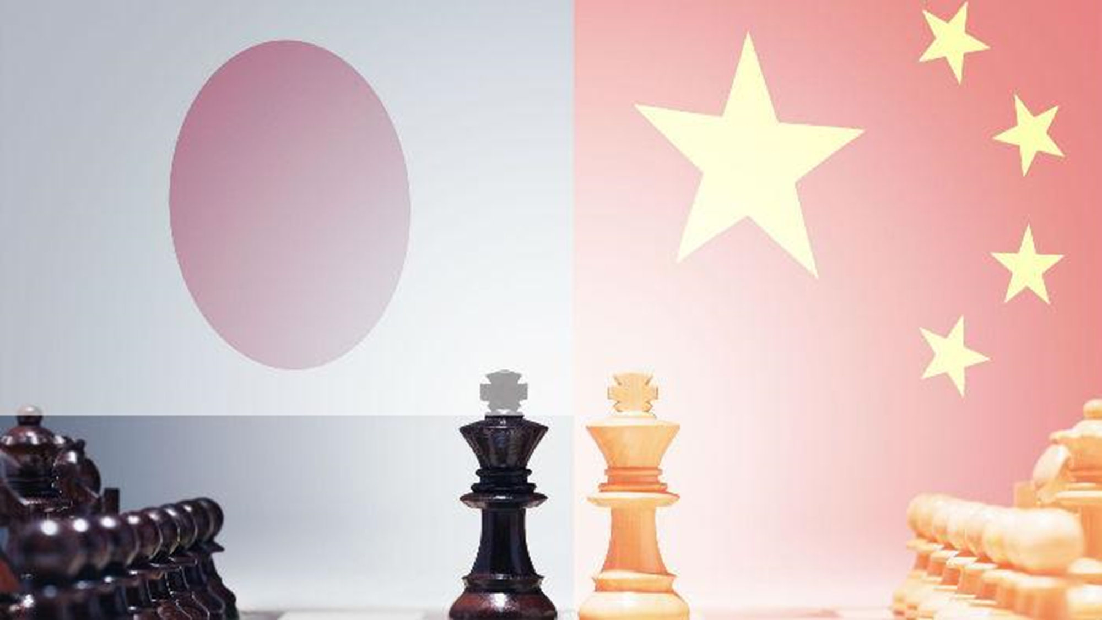
1955 年，毛泽东主席在会见日本客人时曾说：“我们两个民族现在是平等了，是两个伟大的民族。”从毛主席讲那段话以后，中日关系开始了“第三个历史”，既二战后的中日关系史。
1949年新中国成立，开始了社会主义建设；
二战后日本走上了和平发展道路。
“日强中弱”的中日关系终成历史，并开始走向两千多年来从未有过的第三种状态——“强强型”关系。

Slide 21
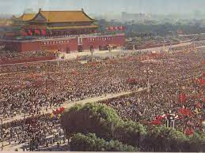
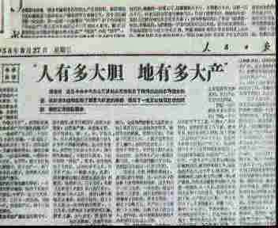
但是，二战结束以来中日两国走向强大的速度有着很大差别
1949 年新中国建立以来大力恢复国民经济，并开展了社会主义经济建设的初步探索，
大跃进，三年自然灾害，十年动乱。
与之对照，二战后日本从“脱亚入欧”转向“脱亚入美”，在依靠美国军事保护的条件下，集中全力发展经济，以其出色的消化力，积极引进美欧的先进技术文明， 紧紧抓住了以石油文明兴起和人口年龄结构年轻等为内容的发展机遇期；
到了 1973 年，日本的 GDP 反超中国，相当于中国的 1.7 倍，人均 GDP 则相当于中国的13.6 倍。在 1973 年以后，日本又成为西方国家中比较成功地克服了两次石油危机的国家，成为源于西方的工业化（主要在民生产业技术方面）的最大成功者

Slide 22
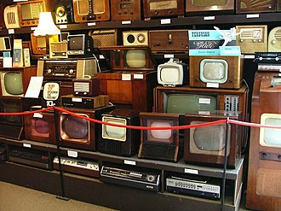
但是，二战结束以来中日两国走向强大的速度有着很大差别
与之对照，二战后日本从“脱亚入欧”转向“脱亚入美”，在依靠美国军事保护的条件下，集中全力发展经济，以其出色的消化力，积极引进美欧的先进技术文明， 紧紧抓住了以石油文明兴起和人口年龄结构年轻等为内容的发展机遇期。
日本战后经济奇迹
日本作为美国抵御苏联影响的桥头堡，因此受到了美国极大的经济援助，又加上朝鲜战争的爆发以及日本战后的重建和更新需求使日本重工业复苏。
为了稳定日本的局势，在美国政府的主持下，盟军最高司令官总司令部（GHQ）在日本的经济复苏发挥了至关重要的作用：GHQ官员认为，经济发展不仅可以防止日本再次出现军国主义，并且可以防止共产主义。
神武景气

Slide 23
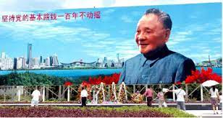
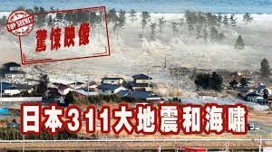
正当日本达到了战后发展顶峰期的时候，中国在 1979 年开始实行改革开放，使战后中日“走 强比赛”的“日快中慢”局面开始出现逆转。
1978 年，中国以美元计算的 GDP 仅相当于日本的 1/6，2010 年又超过日本成为世界第二经济大国，但当年中国的人均 GDP 仍然只有日本的 1/10。
2011 年 3 月 11 日 ，发生了东京日本大地震，这场地震海啸导致核泄漏的复合灾难使日本原来就疲软的经济再遭重创，从而拉大了中国在经济总量上超过日本的距离。

Slide 24

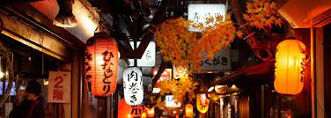
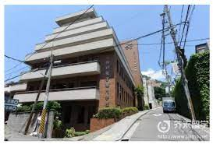
二战后日本经济发展不仅实现了 GDP“量的扩大”，而且实现了经济的“质的提高”，是一个量与质兼备的、既快又好的国民经济现代化过程。
诸如民众平均文化素质、收入分配差距（基尼系数）、环境保护、食品安全、城市建设、城市平均房价相当于居民家庭年均可支配收入的倍数等方面，日本仍表现出优势。
战后日本用了二十来年就发展出一个庞大的中产阶级（主要是拥有一技之长的高级蓝领工人和白领）。
涩谷
居酒屋文化
日本专科学校

Slide 25
尽管中国的 GDP 超过日本，但并没有改变“中国仍然是发展中国家，日本仍然是发达国家”的现实。
可以说，当今日本人对中国的心理可以用“三感”来概括：
对中国 GDP 超日本的不快感；
对中国依然是发展中国家的优越感；
对中国军事力量崛起的恐惧感。
总之，日本人既对中国的成就感到嫉妒，耿耿于怀，又对中国存在的问题感到“看什么都不顺眼”，可以说日本人心里根本没服中国，他们唯一服气的就是美国。

Slide 26
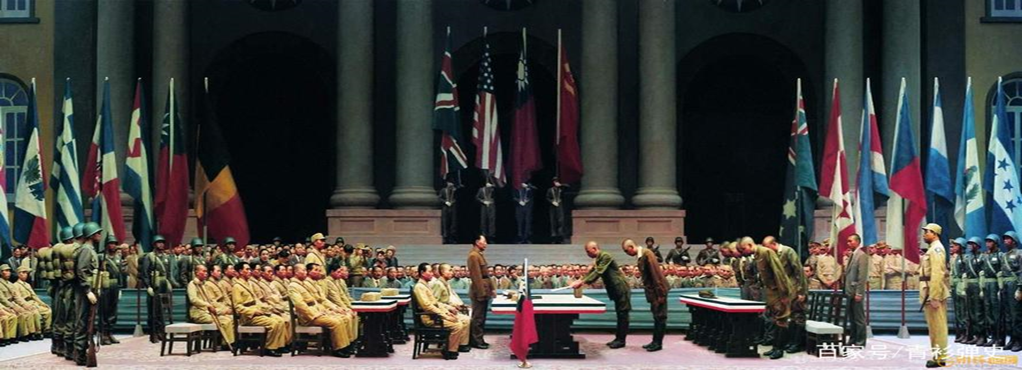
二战后日本的历史观问题，主要是指如何对待二战期间的侵略战争。战后以来，“皇国史观”虽被视为禁忌，但在少数右翼势力中仍具有相当大的影响力。
战后“皇国史观”的核心思想是：
一方面，继续神化大和民族和日本天皇；继续宣扬所谓“解放亚洲之圣战”、“正义之战”的谬论，罔顾日本军国主义发动侵略战争的铁的事实，将侵略战争中的战争罪犯看作是效忠天皇、“为国捐躯”的“英灵”。
另一方面，战后日本也有相当多的战争亲历者能够真诚地忏悔和反省自己国家所犯下的滔天罪行，无论是在日本还是在中国，很多中国人都遇到过这样的日本人，一再地向中国人表示道歉和谢罪。
战后以来日本人的历史观和亚洲观

Slide 27
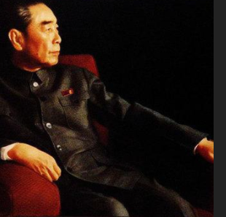
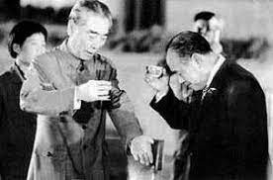
然而，上述两种截然相反的历史认识都不能代表日本国家和国民历史认识的主流，因为只有统治者的意识形态才能主导和代表一个国家的意识形态。从日本统治者的历史观来看，最有代表性的是田中角荣的所谓“添了麻烦”的历史观。
对此，周总理 严肃地指出，日本军国主义的侵略战争给中国人民带来深重灾难，用“添麻烦”来表达，在中国人民中间是通不过的，而且会引起强烈的反感。
田中角荣讲“添了麻烦”绝不是一时的口误或中日文翻译上的问题，而是经过日本统治层面深思熟虑、精心设计、旨在尽量减轻罪责、模棱两可、维护民族自尊心的一种历史观表述，体现了日本对那场侵略战争的不诚实、不道德、不确定的历史观。

Slide 28
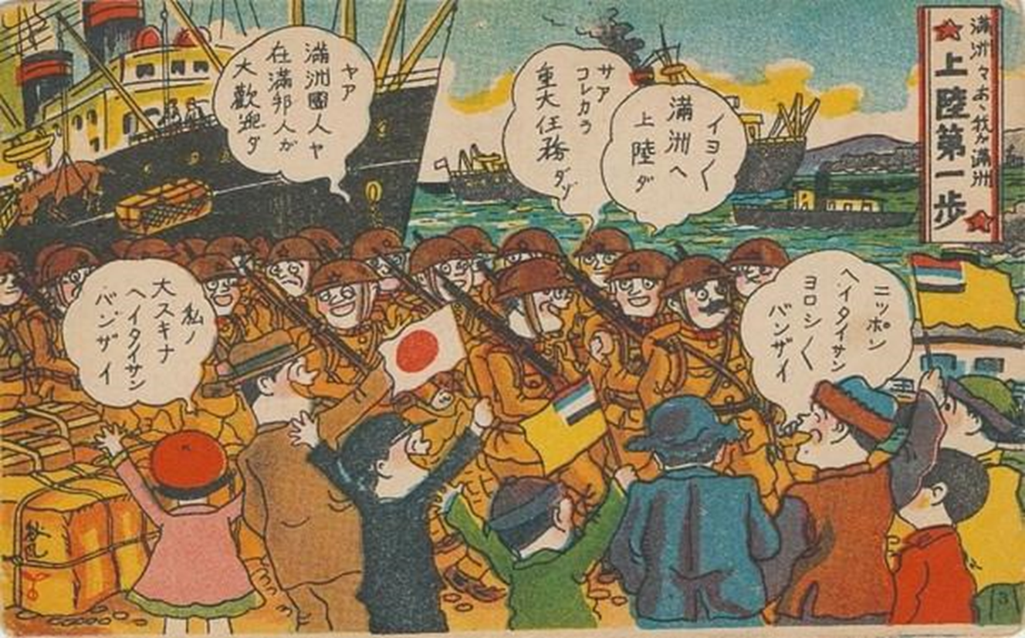
“不诚实”：就是说日本领导人尽管也曾多次表示过“反省”，但却从来不肯诚实地承认那是一场“侵略战争”
“不道德”：就是说对于给中国及其他亚洲国家人民带来如此深重灾维的侵略战争总是采取种种手法轻描淡写、模棱两可，而对日本人的“受害”（比如遭到美国的原子弹轰炸）则哭天抹泪、悲痛欲绝；
“不确定”：就是说随着首相和内阁的更迭，日本领导人对历史问题的表态总是摇摆不定

Slide 29
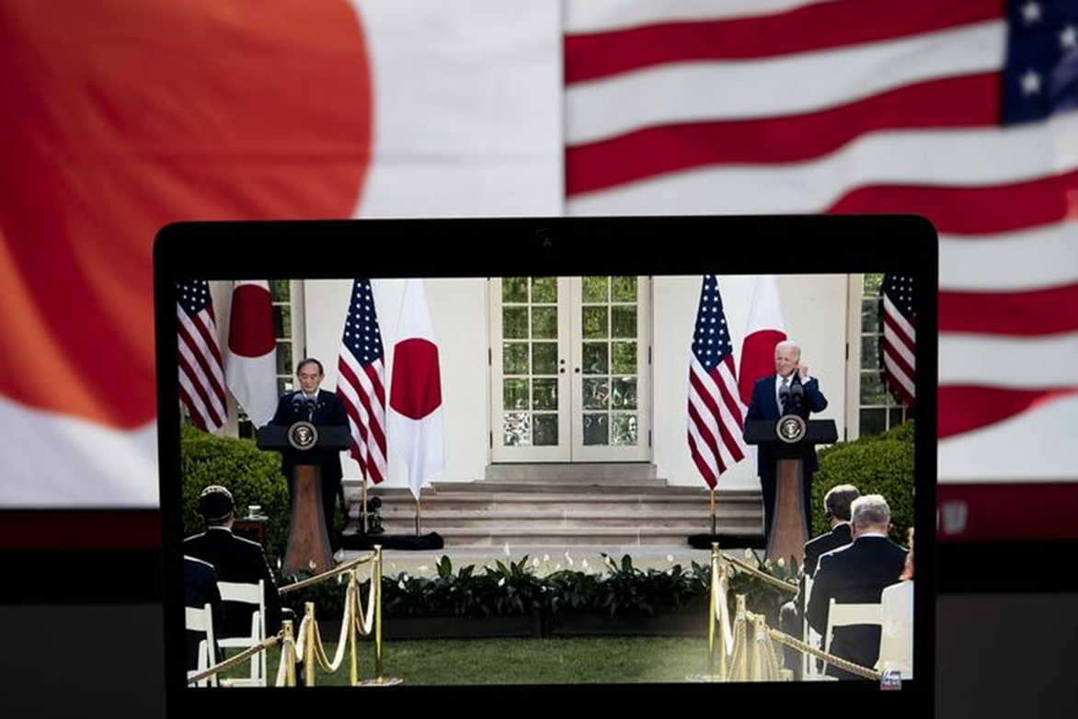
如今，亚洲各国在现代化道路上取得了很大的进步，然而，日本依然坚持“先进西方，落后亚洲”的偏执成见，特别是对中国，日本媒体总是聚焦于中国的缺点、问题和负面形象。
2010 年以来，美国高调要“重返亚洲”或“战略东移”，拉拢日本，采取“一虎率群狼战术”来防范以中国为“领头羊”的新兴国家群 体性崛起。

Slide 30
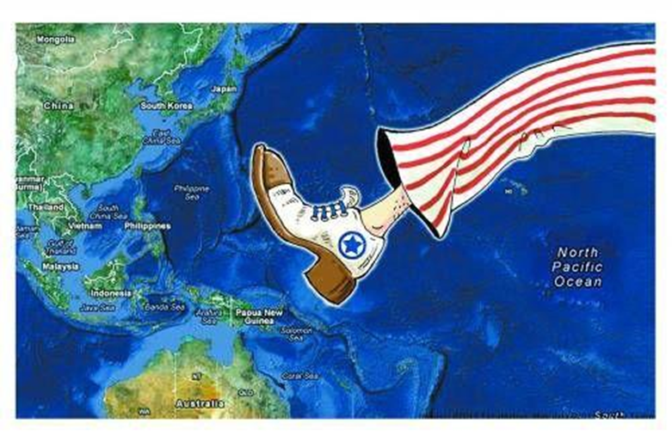
钓鱼岛问题
美国推进“重返亚太”战略以来， 一些与中国有领土争议的国家纷纷抓住“有美国撑腰的机遇”加强了与中国的争夺，美国则利用中国与争议国之间的紧张关系趋于升温，为其加强在亚洲地区的军事部署找到借口，而南海问题与钓鱼岛及其附属岛屿问题成为美国制造中国与一些周边国家的紧张关系的两个重点。

Slide 31
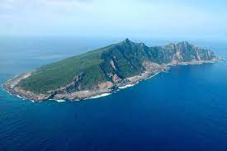
日本政府在钓鱼岛及其附属岛屿问题上坚持所谓“不存在领土问题”的错误立场（也包括日本在被俄罗斯实际控制的南千岛群岛、被韩国实际控制的独岛问题上的错误立场），是对世界反法西斯战争胜利成果的公然否定，是对战后国际秩序的严重挑战。
一个重要原因就在于日本坚持错误的历史观，在经历过战争的一代人还在世的时期里，日本拒绝承认自己的战争罪行， 不能实现同亚洲受害国家的历史和解（由于加害国与受害国以不同的历史观教育后代，离那场战争的年代越远，未来就越难以进行“历史和解的补课” ）。
不同自己和解，不同他人和解。

Slide 32

叁

Slide 33
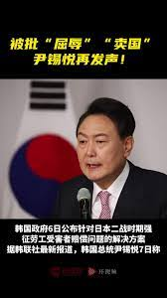
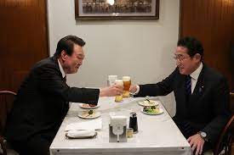
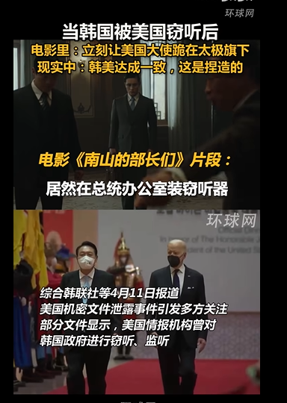
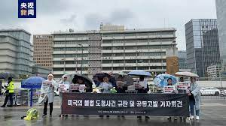
在3月5日，韩国政府宣布替日本企业支付二战时期，日本强征劳工的赔偿和利息。
民事诉讼----庭外和解
韩国民众那是相当不满，韩国在野党也表示，这是屈辱外交。
3月16日，韩国总统尹锡悦开启了为期两天的访日行程，这也被外界视为韩日关系的“破冰之旅”。
韩国民间团体4月25日下午在美国驻韩国大使馆前举行抗议集会，谴责美国情报机构对韩国政府实施有组织、有系统地窃听和监听，称这是无视韩国主权及法律的行为，对韩国的安保造成了严重侵害。

Slide 34
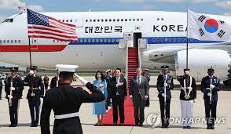
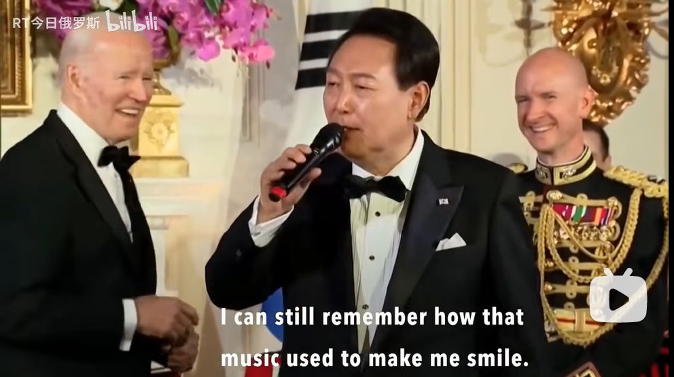
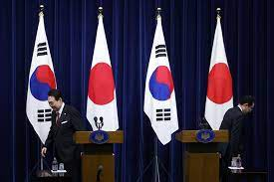
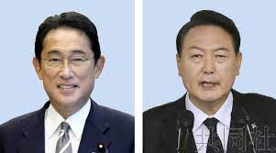
韩联社华盛顿4月24日电 韩国总统尹锡悦和夫人金建希24日搭乘总统专机“空军一号”飞抵美国华盛顿安德鲁斯空军基地，正式开启为期7天的对美国事访问行程。
当地时间4月26日晚，尹锡悦参加了美国总统拜登为其举办的国宴，并在后者邀请下当场演唱了美国歌手唐·麦克莱恩的歌曲《美国派》，让拜登等人大为惊讶。有人称此举为“秦王命赵王鼓瑟”。
新华社首尔5月9日电 日本首相岸田文雄7日到访韩国，与韩国总统尹锡悦举行会谈。除了访问活动之外，迎接他的还有韩国民众接连两天的抗议。

Slide 35
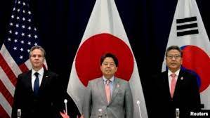
三方各有所需
美国在日韩和解及美日韩合作升级中扮演着重要的推手角色。拜登政府视中国为“系统性挑战”，将“印太”地区锚定为中美战略博弈的核心场域，东北亚地区更是其围堵中国的前沿阵地。
为此，美国重视整合盟伴力量，热衷于在中国周边织密遏华“小多边”网络。美国日益看重日、韩两大盟友的地缘战略价值，极力撮合日韩“破冰”，给日韩发展军力松绑，为打造美日韩军事“铁三角”奠基，使日韩在遏压朝鲜、牵制中俄上发挥协同效应。

Slide 36
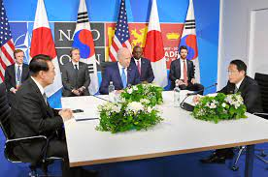
三方各有所需
韩国积极发展韩日、韩美日关系，主要有两大考量。
一是服务韩国战略之需。尹锡悦政府提出建立“全球枢纽国家”的战略目标，谋求国际地位跃升，通过积极迎合美国“印太战略”换取美国的支持和认可。韩国还设法跻身美日印澳“四方安全对话”（QUAD）、七国集团（G7）等“核心圈层”，这也离不开日本的声援。
二是纠集应对半岛问题的助手。尹锡悦政府重提朝鲜“敌人”定位，半岛重回南北对峙局面。面对朝鲜核导能力的不断提高，韩国深感焦灼与不安。日前，尹锡悦接受《华盛顿邮报》采访时，刻意渲染韩国的安全问题“迫在眉睫”，声称“与日本合作刻不容缓”，凸显韩美日合作重要性。

Slide 37
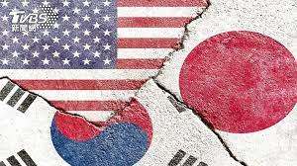
三方各有所需
日本愿与韩搞“和解”则有三方面动因。
一是谋求重塑亚太地区战略环境。日本渲染自身处于“战后最为严峻复杂安保环境”，日新版《国家安全战略》将中、朝定位为“迄今最大战略挑战”与“更加重大且紧迫的威胁”，把激发日韩、日美韩合作效能视为重塑对日有利安保环境的重要抓手。
二是迫切提升国际话语权。岸田向尹锡悦抛出G7峰会橄榄枝，既为美日韩密集互动搭建平台，又为西方阵营介入亚太事务增添帮手，还能向国际社会彰显日本作为今年G7轮值主席国的影响力和号召力。
三是顺应日本民意。《日本经济新闻》民调显示，岸田内阁4月份支持率为52%，较2月上升近10个百分点。日本分析人士称，支持率回升表明日本民众肯定岸田政府积极修复日韩关系等外交成果。

Slide 38

俄乌冲突长期存在
中日关系的决定性
半岛局势紧张
印太战略
美日，美韩的施压
中日，中韩关系复杂
中俄关系稳定，美俄彻底破裂
关系难以触底反弹

Slide 39
肆
质询

Slide 40
谢谢大家
宣讲人：贾怀宇

